Slide 1

Prof. Rildo Oliveira
rildexter@hotmail.com
Programação para Dispositivos Móveis
Lista de Tarefas

Slide 2
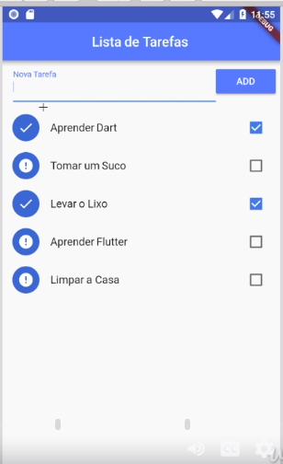
Lista de Tarefas
Uma simples lista com entrada de dados. Onde cada dado cadastrado ficara em uma lista onde podemos marcar sua conclusão ou exclusão.

Slide 3
Primeiro lugar
Crie um novo projeto seguindo o básico visto antes:
Apague o widget.test
Apague o conteúdo do main dart e importe a biblioteca materials. Crie a função main e chame o runapp e a materialapp.
Crie o statefullwidget

Slide 4
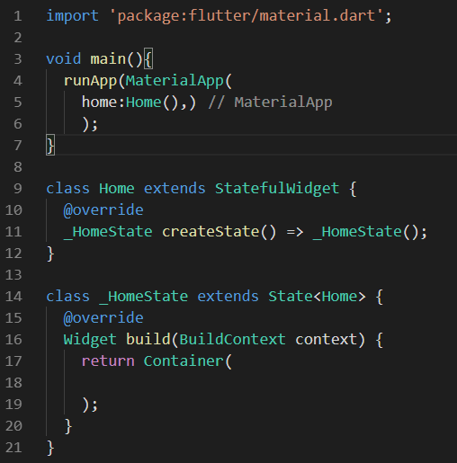
Primeiro lugar

Slide 5
Usando arquivos json
Como iremos gravar em arquivos do tipo json então devemos instalar no visual code o path provider.
https://pub.dev/packages/path_provider

Slide 6
Path Provider
O Path_provider tem como principal função fazer que os arquivos json fiquem acessíveis para usuários android e ios.
Siga a instalação como falada no site respeitando a versão.
Cole o comando path provider no pubspec.yam
path_provider: ^1.4.5

Slide 7
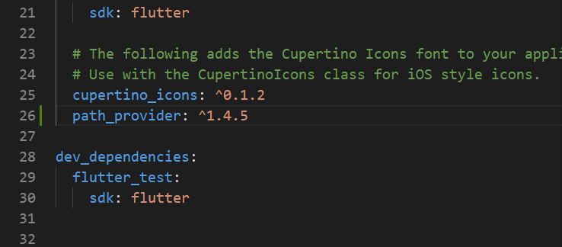
Path Provider

Slide 8
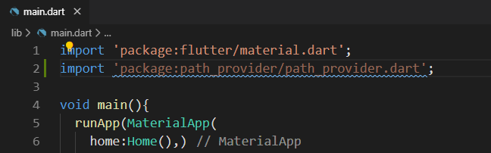
Path Provider

Slide 9
FutureBuilder
Future e FutureBuilder
As tarefas de longa duração são muito comuns em aplicativos móveis e ao criar aplicativos usando o Flutter, é comum também ter um código que funcione de maneira assíncrona. Um exemplo típico é a recuperação de dados de um servidor remoto.
Uma ação assíncrona pode ter êxito ou pode falhar e o código precisa lidar com ambos os casos.

Slide 10
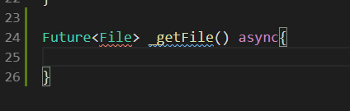
Future
Crie uma função future no final do código. Ela serve para que possamos chamar

Slide 11
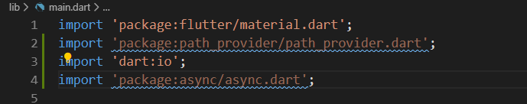
Bibliotecas Future e async
Importe a biblioteca dart: io para que o objeto file seja encontrado.
E a biblioteca async para que tenhamos a sincronização

Slide 12
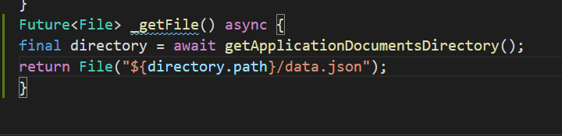
Diretório para o json
Apontamos para um diretório e damos o comando para busca do arquivo neste diretório.
Perceba que como o comando de busca é assíncrono então temos o await para aguardar o future

Slide 13
Diretório para o json
Então iremos retornar o caminho do nosso diretório e arquivo json.
O data.json foi o nome dado ao arquivo

Slide 14
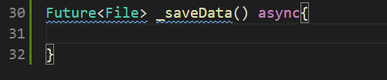
Salvando o json
Agora criamos no fim do código uma função para salvar mudanças

Slide 15
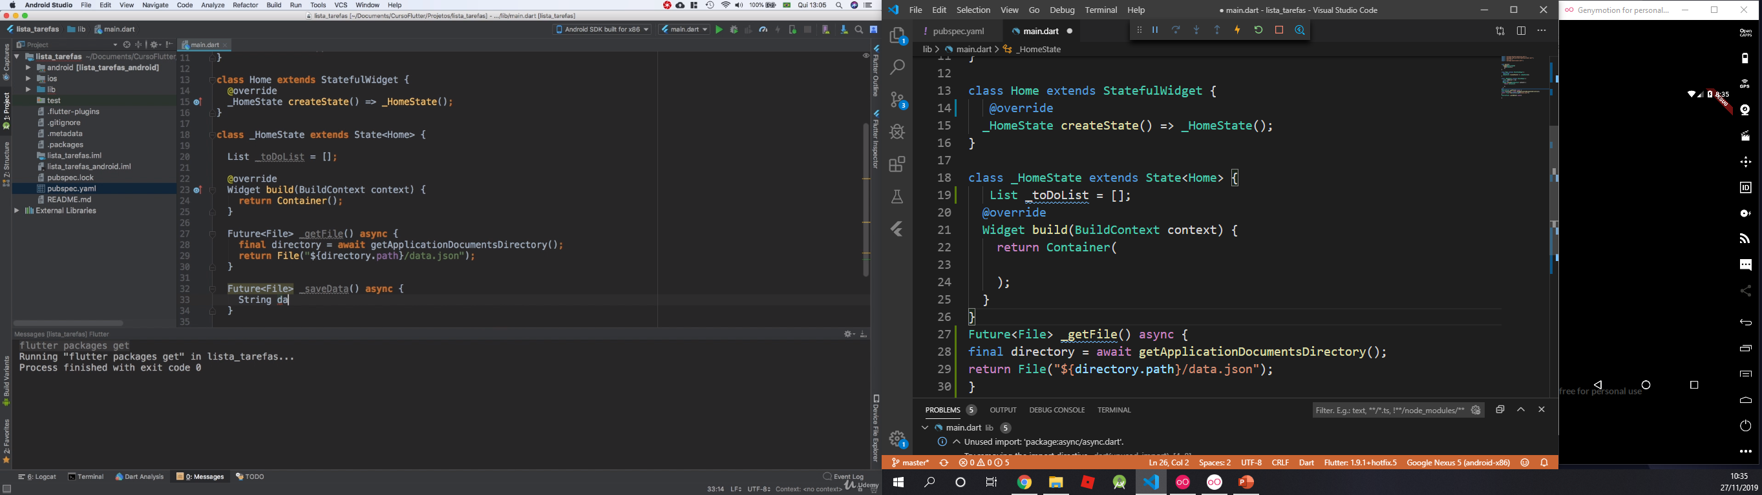
Lista para o json
E uma lista para entrada de dados a serem armazenados em nosso HomeState.

Slide 16
Transferindo funções
Para que nossas funções fiquem acessíveis devemos colocar elas em nosso escopo da classe. Antes do fechamento.

Slide 17
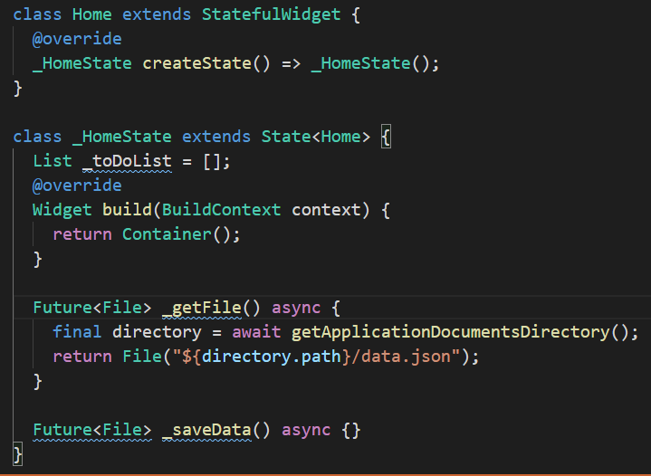

Slide 18
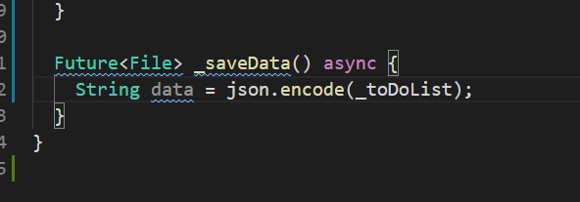
Inserir os dados da lista no json
Neste momento caso dê falha na conversão da lista para json então importamos a biblioteca convert.
import 'dart:convert';

Slide 19
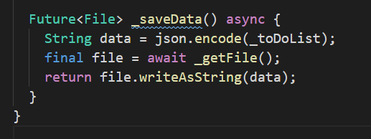
Inserir os dados da lista no json
Completamos nossa função com a chamada do arquivo e o retorno da escrita no json.

Slide 20
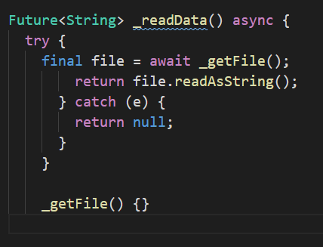
Ler o json
Agora que temos o diretório e a escrita, nos falta a chamada deste arquivo json para leitura.
Devemos declarar uma função _getFile

Slide 21
Interface do App
Agora podemos começar a construir a interface do App
Temos uma appbar com um texto;
Uma linha com uma entrada de valores e um botão
Nossa lista

Slide 22
Interface do App
Vamos criar esta barra de tarefas
Dica: Coloque sua appbar em um scaffold no lugar do container da HomeState

Slide 23
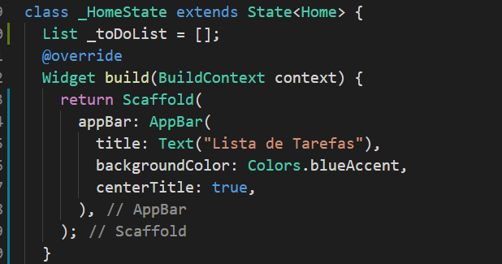
Interface do App

Slide 24
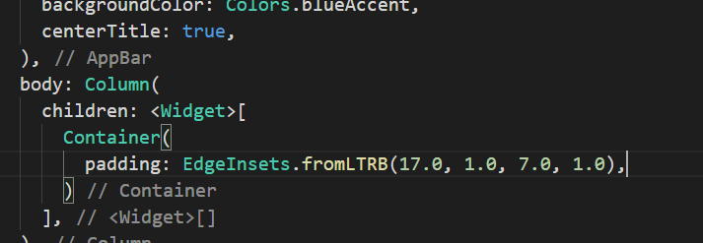
Corpo do App
Criaremos uma coluna para o corpo do app e vamos fazer um container para deixarmos um espaçamento dos botões com borda da tela

Slide 25
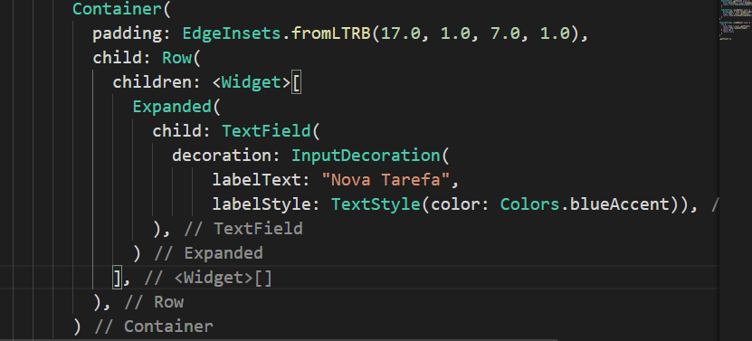
Corpo do App
Criaremos a linha para os botões iniciais. Usamos o Expanded para definir que nosso input respeite o tamanho da tela.

Slide 26
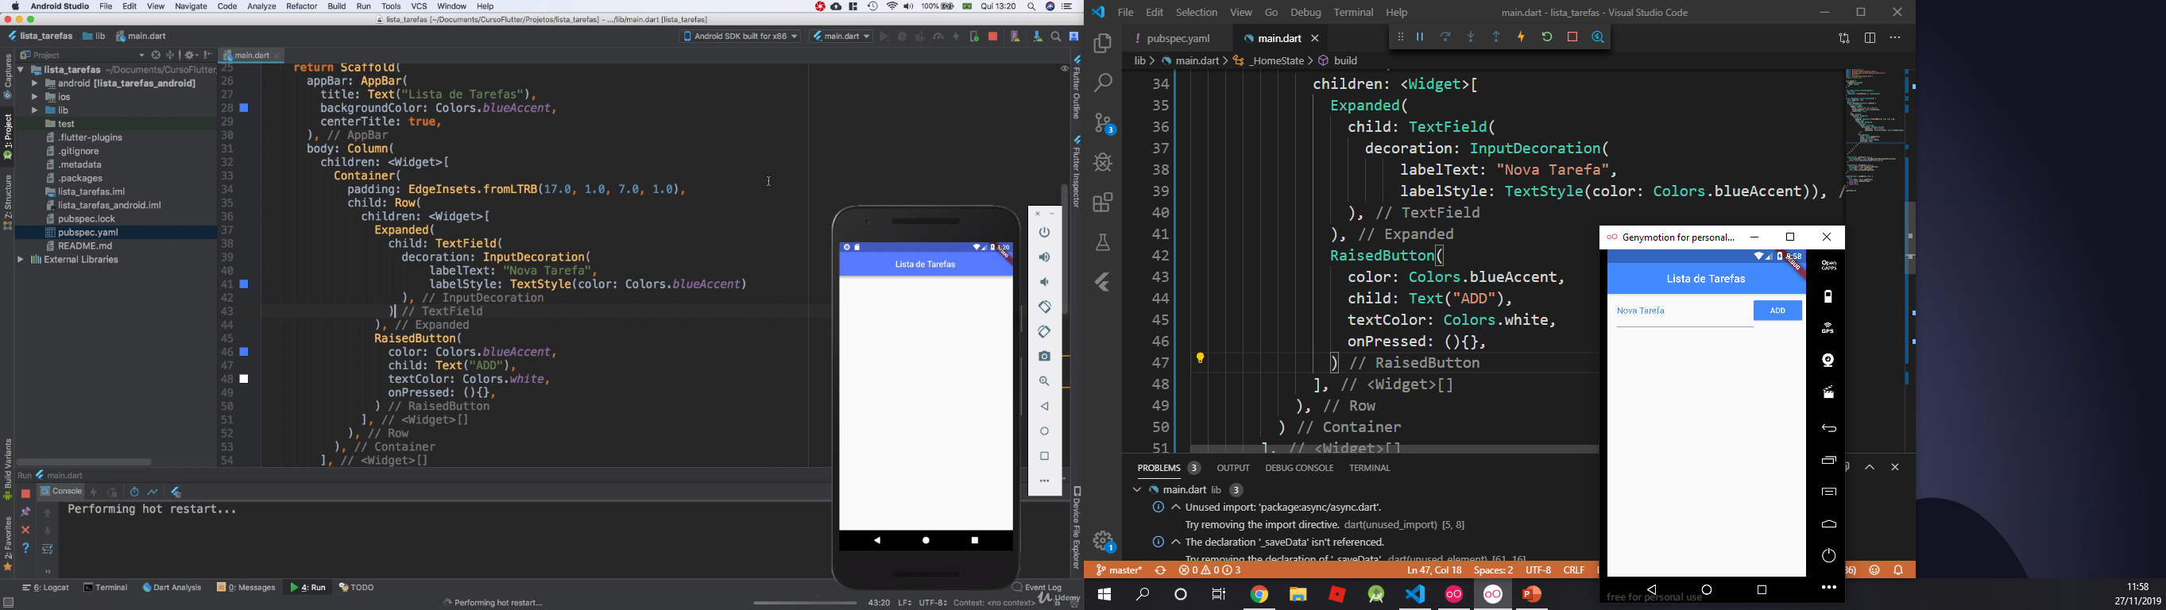
Corpo do App
Crie o botão add fora do expanded

Slide 27
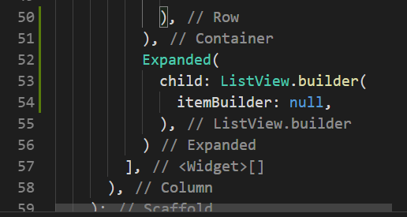
Nossa lista
Agora devemos mostrar o tamanho máximo da lista que ira aparecer. Para isso devemos criar um expanded dentro de nossa coluna

Slide 28
Nossa lista
A child devera ser do tipo listView.builder. O builder é um tipo de construtor que dá um limite máximo para esta lista estar em tela

Slide 29
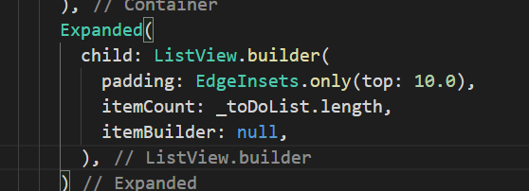
Nossa lista
Vamos criar um alinhamento para esta lista com um padding e dizer que o tamanho máximo para ela será o tamanho da lista.

Slide 30
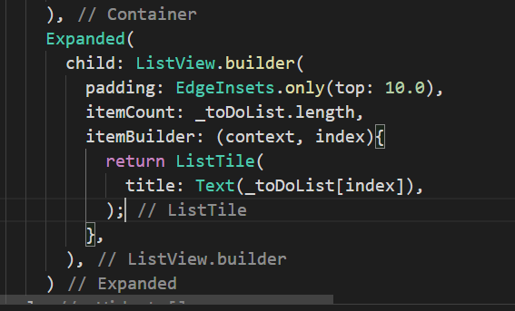
Nossa lista
Vamos criar a estrutura para nossa lista.

Slide 31
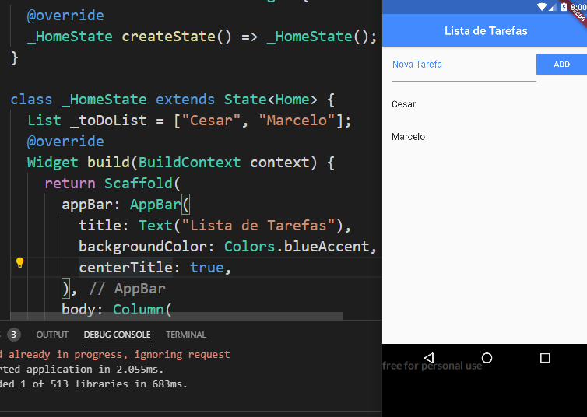
Nossa lista
E inserir valores.

Slide 32
Nossa lista
Falta os ícones e check box desta lista.
Faremos isso com Checkboxlistile
https://api.flutter.dev/flutter/material/CheckboxListTile-class.html

